Slide 1
OPERATIVNI PROGRAM
Učinkoviti
ljudski
potencijal
2014. - 2020.
ZAPOŠLJAVANJE
SOCIJALNO UKLJUČIVANJE
OBRAZOVANJE
DOBRO UPRAVLJANJE

Slide 2
Izrada standarda zanimanja
Jelena Pavičić
voditeljica Službe za usklađivanje potreba tržišta rada i obrazovanja
Ministarstvo rada i mirovinskoga sustava
Biograd na Moru, 19. svibnja 2017.

Slide 3
HKO - ukratko

Slide 4
Standard zanimanja
rezultat dogovora između relevantnih dionika na tržištu rada o optimalnom sadržaju nekog zanimanja, odnosno o ključnim poslovima i kompetencijama (znanjima i vještinama uz pripadajuću samostalnost i odgovornost)
popis svih poslova koje pojedinac obavlja u određenom zanimanju i popis kompetencija potrebnih za njihovo uspješno obavljanje (Zakon o HKO-u, članak 2.)

Slide 5
Ciljevi standardizacije zanimanja
javna objava svih standarda zanimanja, standarda kvalifikacija, skupova ishoda učenja i skupova kompetencija ključna je za transparentnost sadržaja obrazovanja i za poveznicu s potrebama tržišta rada u HR i EU te šire
javno dostupni svi ključni poslovi i kompetencije vezano za obavljanje određenog posla u zanimanju, opis zanimanja te uvjeti rada i preporučena kvalifikacija

Slide 6
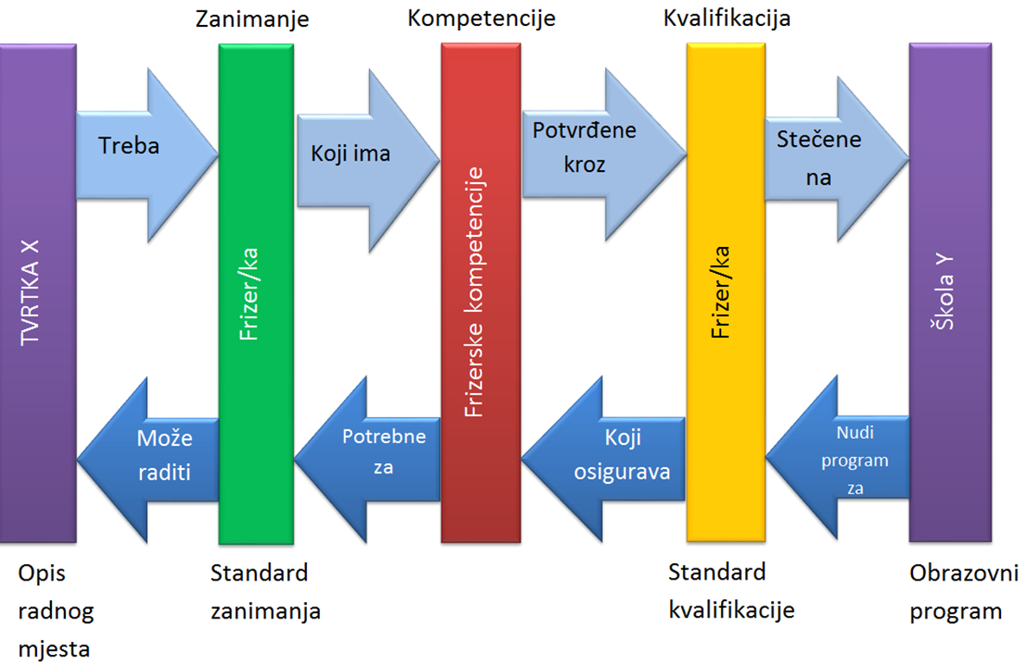
Zanimanje/kompetencije/kvalifikacija

Slide 7
Prijedlog standarda zanimanja
Utemeljenosti:
Stručne podloge:
Strateška
Sektorska
Analitička
Strateški dokumenti (HR, EU..)
Anketa o standardu zanimanja
Profili sektora
Nacionalno internetsko sučelje
Ostale relevantne analize i podaci

Slide 8
Strateška utemeljenost
predlagatelj ju dokazuje pozivanjem na relevantne sektorske strategije i ostale strateški relevantne dokumente poput: Europa 2020, Operativni program za razvoj ljudskih potencijala, Industrijska strategija Republike Hrvatske 2014. – 2020., Strategija znanosti, obrazovanja i tehnologije, Strategija turizma, Strategija pametne specijalizacije,…

Slide 9
Sektorska utemeljenost
obrazlaže se koristeći se određenim profilom sektora, odnosno u slučaju nepostojanja profila, korištenjem podataka s Nacionalnog internetskog sučelja, kojem pripada zanimanje za koje se predlaže standard te drugim relevantnim dokumentima

Slide 10
Analitička utemeljenost
iskazuje se analizom trenutačne i dosadašnje ponude i potražnje za odabranim zanimanjem ili skupinom zanimanja, odnosno projekcijom u petogodišnjem razdoblju za takvim i sličnim zanimanjima na tržištu rada te se dokazuje na temelju stručnih podloga koje se također mogu naći u profilu sektora, odnosno na Nacionalnom internetskom sučelju
Notes:
Trenutačno je u izradi Nacionalno internetsko sučelje koje će objedinjavati nekoliko baza podataka relevantnih za procese na tržištu rada i obrazovanju u Republici Hrvatskoj te ostale relevantne informacije, pri čemu će internetsko sučelje biti korišteno ne samo za potrebe analiza predlagatelja standarda zanimanja i standarda kvalifikacija, nego i za odlučivanje ključnih dionika pri donošenju javnih politika u području zapošljavanja i obrazovanja. Također, sukladno Strategiji cjeloživotnog profesionalnog usmjeravanja i razvoja karijere u Republici Hrvatskoj 2016.-2020., sučelje će široj javnosti služiti kao pomoć pri donošenju osobnih odluka prilikom nastavka obrazovanja i izbora karijernog puta.

Slide 11
Anketa o standardu zanimanja
On-line istraživanje (sustav Lime Survey)
Od poslodavaca i stručnjaka prikupljaju se podaci o:
ključnim poslovima potrebnima za rad u ispitivanom zanimanju u pojedinoj organizaciji;
znanjima i vještinama potrebnima za obavljanje ključnih poslova;
potrebnoj razini ključnih kompetencija za cjeloživotno učenje, generičkih vještina i psihomotoričkih sposobnosti;
potrebnom obrazovanju za rad u zanimanju; te
obilježjima radnog mjesta i obilježjima organizacije.
Rezultati istraživanja predstavljaju analitičku podlogu za izradu standarda zanimanja.

Slide 12
Ključni poslovi i kompetencije

Slide 13
KLJUČNI POSLOVI | KOMPETENCIJE | RAZVRSTANE KOMPETENCIJE | SKUPOVI KOMPETENCIJA
KLJUČNI POSAO 1 | kompetencija 1 | kompetencija 2 | SKUP KOMPETENCIJA 1
 | kompetencija 2 | kompetencija 4
 | kompetencija 3 | kompetencija 4
KLJUČNI POSAO 2 | kompetencija 1 | kompetencija 5
 | kompetencija 2 | kompetencija 1 | SKUP KOMPETENCIJA 2
 | kompetencija 3 | kompetencija 1
 | kompetencija 4 | kompetencija 2
KLJUČNI POSAO 3 | kompetencija 1 | kompetencija 1
 | kompetencija 2 | kompetencija 2
 | kompetencija 3 | kompetencija 2
 | kompetencija 4 | kompetencija 3 | SKUP KOMPETENCIJA 3
 | kompetencija 5 | kompetencija 3
 | kompetencija 6 | kompetencija 3
KLJUČNI POSAO 4 | kompetencija 1 | kompetencija 6
 | kompetencija 2 | kompetencija 1

Slide 14
Profili sektora
Izvor podataka za prepoznavanje ponude i potražnje za sektorskim zanimanjima, a time i za kvalifikacijama koje pridonose razvoju sektorskih znanja

Slide 15
Gamer (još nema hrvatske inačice)
Testiranje računalnih igrica
Kontroliranje kvalitete računalne igrice
Komuniciranje u timu za razvoj videoigrica

Slide 16
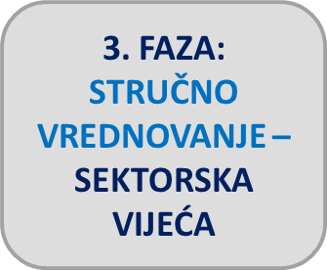
Postupak upisa prijedloga SZ-a u Registar
Faze:
Cjelokupni postupak vrednovanja - utvrđivanje ispunjenosti formalnih i stručnih uvjeta, koje uključuje i ocjenu opravdanosti pokretanja postupka za upis u Registar (Pravilnik o Registru HKO-a, čl. 18.)
formalno vrednovanje obavlja MRMS (Pravilnik, čl. 19., st. 2.)
potpune i točno ispunjene zahtjeve MRMS dostavlja nadležnom sektorskom vijeću na stručno vrednovanje (Pravilnik, čl. 20.)
1. FAZA:
REGISTRACIJA PREDLAGATELJA U SUSTAV I ISPUNJAVANJE ZAHTJEVA
2. FAZA:
FORMALNO VREDNOVANJE – MRMS

Slide 17
1. FAZA: Registracija predlagatelja u sustav i ispunjavanje zahtjeva
Podnositelj zahtjeva (predlagatelj SZ):
registrira se kao korisnik u sustav na mrežnoj stranici Registra
korisničko ime i lozinku za registraciju mora zatražiti u MZO-u (registaradmin@mzo.hr)
postupak upisa u Registar pokreće se na zahtjev pravne ili fizičke osobe te tijela državne uprave koji za to imaju opravdani interes (Zakon o HKO-u, čl. 14., st. 1.)
predlagatelj koji predstavlja instituciju treba dostaviti skeniran službeni dopis (ovlast za podnošenje zahtjeva)
2. ispunjava elektronički obrazac zahtjeva – prema propisanom obrascu – generira ga sustav (Pravilnik o Registru HKO-a, čl. 10.)

Slide 18
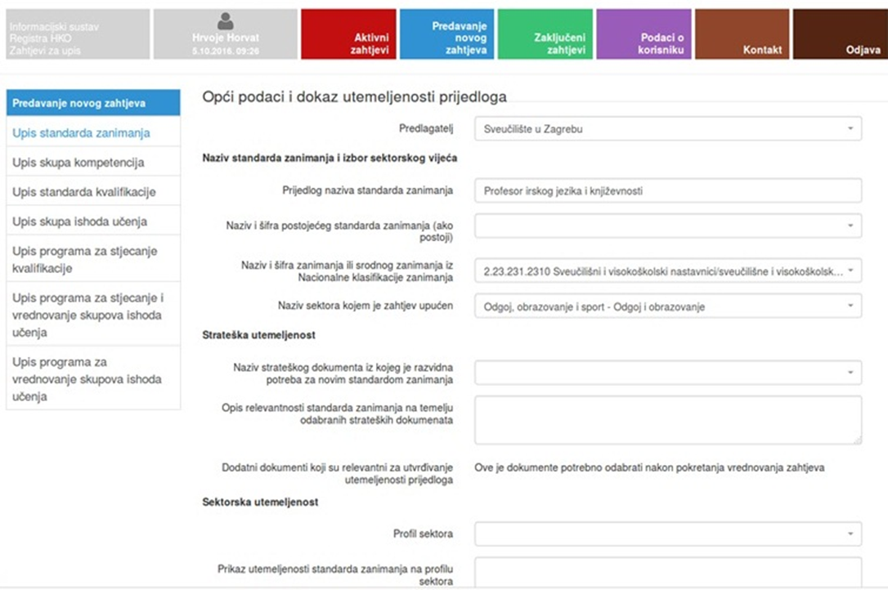
1. FAZA: Registracija predlagatelja u sustav i ispunjavanje zahtjeva
Ispunjavanje zahtjeva – pogled predlagatelja u ISRHKO sustavu

Slide 19
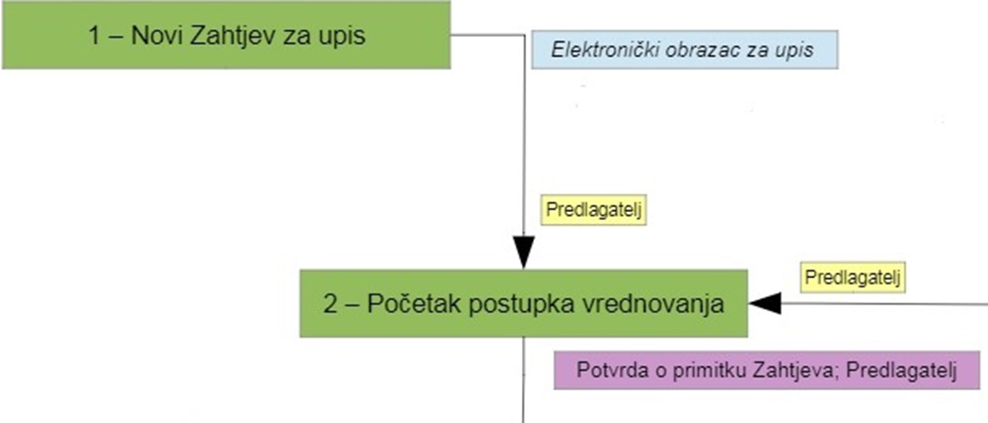
1. FAZA: Registracija predlagatelja u sustav i ispunjavanje zahtjeva
Podnositelj zahtjeva (predlagatelj SZ):
3. pokreće postupak vrednovanja – predlagatelj učitava sve potrebne dokumente i pokreće postupak vrednovanja
prima od sustava elektroničku obavijest o primitku zahtjeva (Pravilnik o Registru HKO-a, čl. 10., st. 2.)

Slide 20
1. FAZA: Registracija predlagatelja u sustav i ispunjavanje zahtjeva
Podnositelj zahtjeva (predlagatelj SZ):
4. šalje pisani zahtjev za upis SZ – ispisan zahtjev, potpisan i/ili ovjeren od strane ovlaštene osobe, predlagatelj šalje poštom MRMS-u (Pravilnik o Registru HKO-a, čl. 10., st. 3.)
zahtjev se smatra podnesenim u trenutku kad ga MRMS zaprimi (Pravilnik, čl. 10., st. 4.)
ispunjeni elektronički obrazac treba biti identičan pisanom obrascu

Slide 21
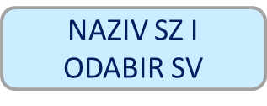
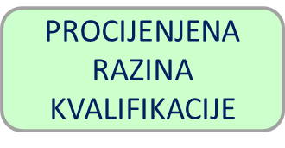
2. FAZA: Formalno vrednovanje u MRMS-u
Administrator u MRMS-u:
2. provodi formalno vrednovanje – odnosi se na:
administratori u MRMS-u rade formalnu provjeru
sektorsko vijeće = stručno vrednovanje

Slide 22
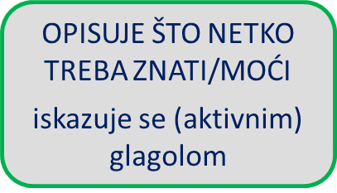
2. FAZA: Formalno vrednovanje u MRMS-u
Provjera zapisa ključnih poslova
Provjera zapisa kompetencija - korištenje formule:

Slide 23
Primjeri kompetencija
Primjer dobro zapisane kompetencije:
zanimanje: programski inženjer, ključni posao: „Integriranje i testiranje aplikativnih rješenja”, kompetencija:
(postignuće)
(uvjeti koji upozoravaju na
samostalnost i odgovornost)
(standard
izvedbe)
iako formula za zapis nije obvezujuća, preporučujemo je primijeniti gdjegod je moguće, kako bi kompetencije što preciznije opisale cijeli kontekst i standarde relevantne za radno mjesto
Integrirati vlastite komponente u postojeći ili novi sustav
prema uputama i dokumentaciji
i u skladu s procedurama za upravljanje konfiguracijom i održavanje sustava te procedurama za očuvanje sigurnosti i integriteta sustava i podataka

Slide 24
Primjeri kompetencija
Primjer nejasno ili nepotpuno zapisane kompetencije:
zanimanje: voditelj kuće za odmor, ključni posao: „Vođenje brige o gostu”, kompetencija:
„Voditi brigu o zadovoljstvu gosta” – zadovoljstvo u pogledu čega (u pogledu ponude lokalnih događaja/opremljenosti objekta/turističkih usluga…)?
nepotpuna kompetencija – potrebno specificirati
zanimanje: financijski savjetnik, ključni posao: „Procjena” (i u ključnom poslu nedostaje kontekst), kompetencija:
„Procjena rizika” – kakvih rizika? koja vrsta procjene? U cilju čega će se procjena obaviti?
preopćenita kompetencija – potrebno specificirati
nazivi ključnih poslova i kompetencija moraju biti informativni i jasni, ne samo stručnjacima u određenom sektoru, nego i osobama koje se prvi put informiraju o standardu nekog zanimanja

Slide 25
2. FAZA: Formalno vrednovanje u MRMS-u
Administrator u MRMS-u – nakon formalnog vrednovanja:
3. vraća prijedlog SZ-a predlagatelju na doradu (Pravilnik o Registru HKO-a, čl. 19., st. 3.)
predlagatelj od sustava dobiva obavijest o neispunjenim formalnim uvjetima
MRMS – dopis predlagatelju (upute i preporuke za poboljšanje prijedloga SZ)
treba nadopuniti zahtjev – novi postupak vrednovanja
* ovaj ciklus može proći i
više nego jedanput
nema propisanog roka za dostavu novog dorađenog prijedloga

Slide 26
2. FAZA: Formalno vrednovanje u MRMS-u
dosad u ISRHKO-u postoji 25 zahtjeva SZ u raznim statusima
najčešće pogreške predlagatelja:
neadekvatno upisani nazivi i šifra (ili više njih) srodnih zanimanja iz NKZ-a
nenavedena obrazloženja za sve spomenute strateške ili druge relevantne dokumente
nisu učitani svi navedeni dokumenti
neadekvatno ispunjena sektorska i analitička utemeljenost
preopširan/prekratak opis zanimanja
nekorištenje adekvatne taksonomije za zapis ključnih poslova i kompetencija
nepotpuno razvrstavanje kompetencija u SKOMP-ove
prekratak/predug prijedlog roka važenja standarda

Slide 27
2. FAZA: Formalno vrednovanje u MRMS-u
Administrator u MRMS-u:
4. prosljeđuje zahtjev nadležnom sektorskom vijeću/vijećima (Pravilnik o Registru HKO-a, čl. 20
predlagatelj dobiva od sustava obavijest o zadovoljenoj formalnoj provjeri
samo zahtjevi koji su zadovoljili formalnu provjeru prelaze u fazu stručnog vrednovanja zahtjeva
stručno vrednovanje provode nadležna sektorska vijeća

Slide 28
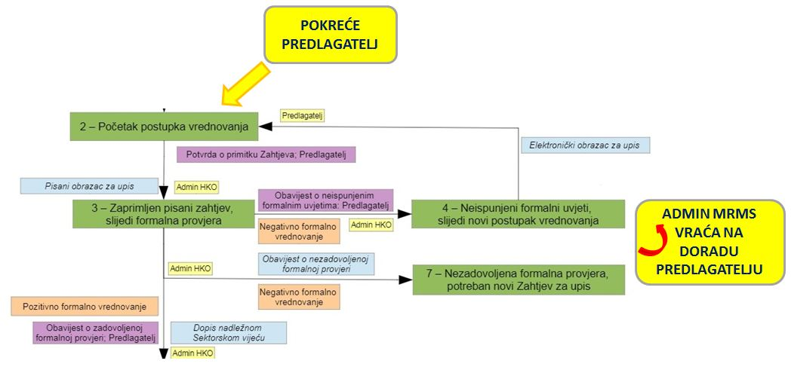
2. FAZA: Formalno vrednovanje u MRMS-u
shema procedure formalnog vrednovanja u MRMS-u

Slide 29
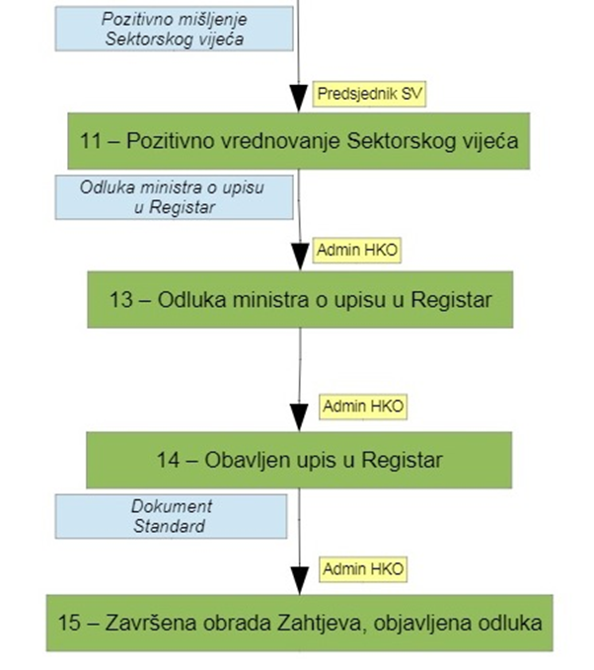
4. FAZA: Upis standarda u Registar
pozitivno mišljenje SV ministar nadležan za rad donosi odluku o upisu u Registar (Pravilnik, čl. 27., st. 1.)
Odluka se objavljuje na mrežnoj stranici MRMS-a

Slide 30
Odnos između standarda zanimanja i standarda kvalifikacija
kvalitetno napravljen SZ pomoći će u izradi boljeg SK jer će korespondirati s obrazovnim programom na odgovarajući način
ako se stručne podloge za izradu SZ-a kvalitetno izvedu/upotrijebe (Anketa o standardu zanimanja, profili, itd.), SK će na odgovarajući način biti usmjeren na potrebe tržišta rada
rezultat: usklađenost ponude i potražnje za znanjem i vještinama na tržištu rada

Slide 31
Zahvaljujem na pažnji!
Uprava za tržište rada i zapošljavanje
Ulica grada Vukovara 78
10 000 Zagreb
Hrvatska
e-mail: hko@mrms.hr
web: www.mrms.hr

